Slide 1
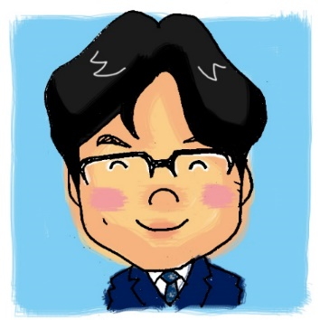
AI 講座後半の全体計画
https://www.kkaneko.jp/cc/ai2/index.html
金子邦彦

Slide 2
AI 講座運営
原則，週に１回 月曜日もしくは木曜日
１５時３０分スタート
各自，機材を持参

Slide 3
AI 講座計画
 |  | 教授する内容 | 個人ワーク，グループワーク | この回までの提出課題
1 | 5/23 | ・プレゼン技術 ・TensorFlow 全般 | 「春休み課題」討論 | 「春休み課題」レポート
2 | 5/27 | ・Python の拡張機能 ・画像，カメラ | グループ分け，グループ課題
3 | 6/3 | ・コンピュータビジョン ・画像処理 | コンピュータビジョンの先行技術について討論 | 「春休み課題」レポート完成版 （評価の対象）
4 | 6/10 | ・実験環境 ・見やすい資料の作成 ・自然言語処理，翻訳サービス | プレゼン準備
5 | 6/24 | ・実験環境 ・顔認知・顔識別，オープンデータ | 「実験計画」討論 | プレゼン
6 | 7/1 | ・演習
7 | 7/8 | ・実験の記録 ・演習 | 「実験環境のセットアップ」討論
8 | 7/18 | ・データマネジメント
9 | 7/22 | ・実験データの処理
10 | 7/29 | ・見やすい資料の作成 | 実験結果の披露 | 「実験結果」中間報告レポート
11 |  |  | プレゼン予行演習 | プレゼン資料

Slide 4
相談
提出課題
事務局がまとめる
各自，講座の場で披露，説明
他の人の発表をよく聴き，よいところを取り入れる
最終成果発表
プレゼン （取り組み，結果，結論，提案）
予稿（中身をまとめたレポート）（１から２枚以内）
外部ゲストを招く可能性があります

Slide 5
使用するソフトウエア
 | Raspberry Pi | Windows
OS | Raspbian | Windows 10
TensorFlow | 2.0 | 2.0
Keras | 2.2.4 | 2.2.4
Python | (未定) | 3.7
付属品 | カメラ | (未定)
※ 変更される可能性があります．
時期を見て，指示します
機材
・Windows ノートパソコン，インターネット接続
・Raspberry Pi，カメラ
・イーサネットケーブル

Slide 6
実験の進め方
人工知能の学習（訓練）は，Windows マシンで，各自実施
Windows マシンで作成された学習データを，Raspberry Pi に転送して運用
自分の取り組みを，他の人と分かち合えるようにする

Slide 7
次回までの課題
今日の結果を踏まえ，「提出課題」をよりよくすること

Slide 8
問いかけ
７月末まで，時間をかけて製作します
楽しめそうですか？
自分の能力向上に役に立ちますか？
成功，失敗を，実験やデータで確認できますか？

